Slide 1
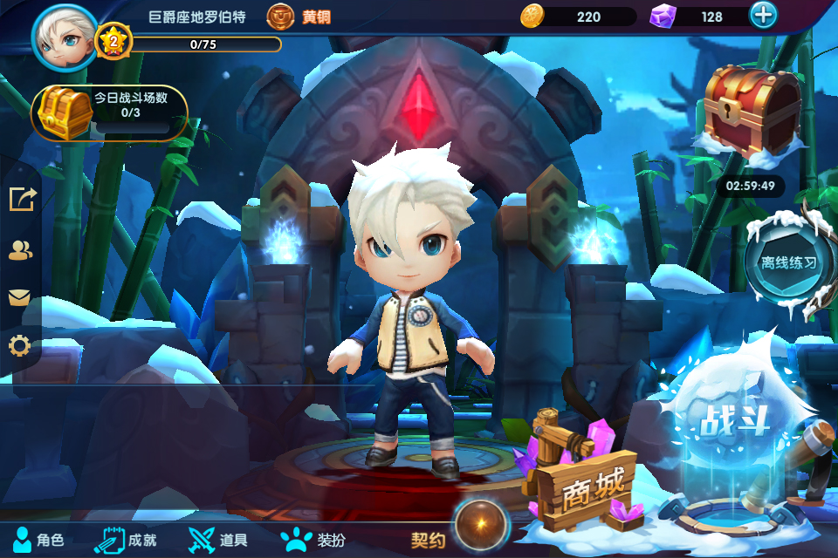

Slide 2
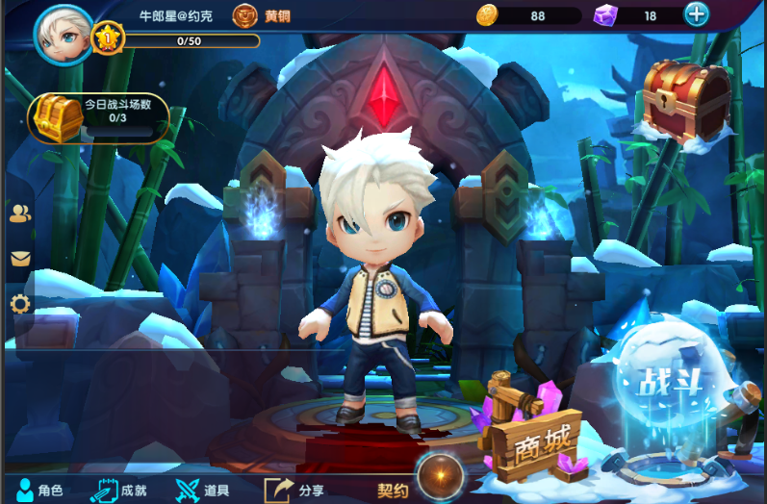


移除大厅界面的每日战斗宝箱
分享功能按钮

Slide 3
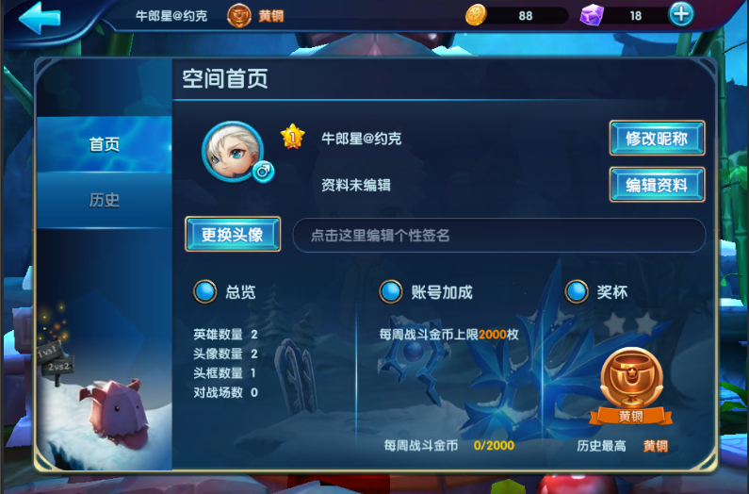



点击解锁
钻石宝箱
钻石宝箱
解锁时间
12:00:00
立即打开
999
战斗宝箱
打开
今日可开启1次，每日5点重置
1/3
钻石宝箱
打开需完成3场个人竞技或团队竞技
解锁完毕

Slide 4

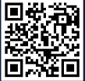
分享
X
复制链接
http://yymoon
特别奖励
每天每个好友点击你的分享，就能获得1个钻石，同一名好友最多点5次
每天完成一次分享，即可领取1个支援宝箱哦~
我的二维码
立即分享
领取
今日获得
0/100

Slide 5
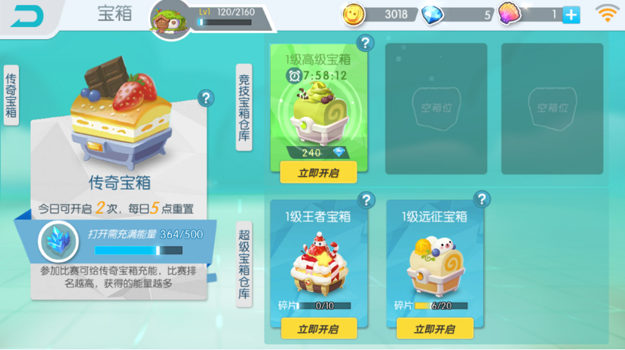

Slide 6
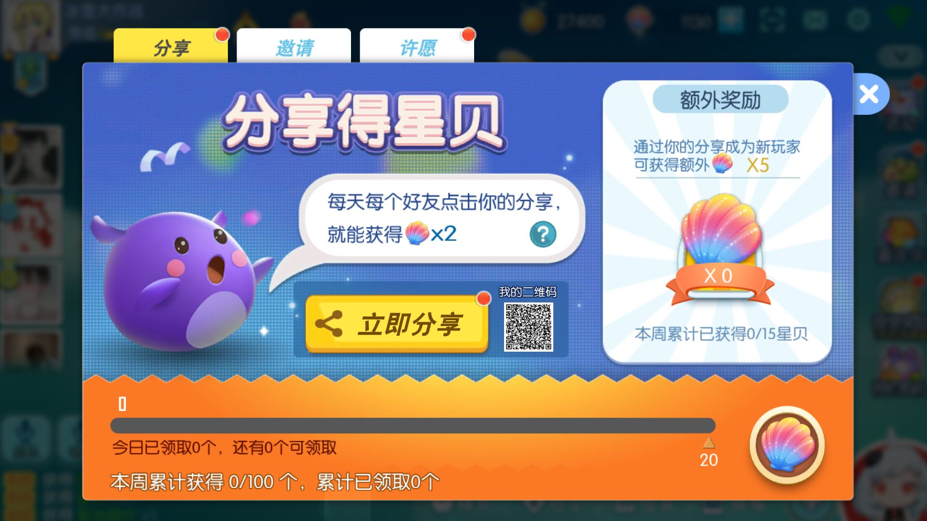

Slide 7
